Slide 1
SISTEMA ELECTRONICO DE CONTROL DE OBRAS
BITACORA
Versión 2.0
Noviembre 2018
Ing. Paul Decorzant

Slide 2
Perfil Instructor
Ing Paul Decorzant Adscrito Coordinacion de Control Interno
17 años en CFE
Coordinar Grupos de mejora de PM,PS,MMA,MMC,PV
Desarrollo de modulo de parque vehicular, Portal de Control Interno, coordinación de Sistemas de BI, desarrollo de sistema de Obra.
correo: paul.decorzant@cfe.mx
Ext: 92679

Slide 3
Agenda
Historia del Sistema de Control de obras
Presentación de Qlik Versión 2
Presentación Sistema de Control de Obras versión 2
Presentación de Bitácora
Procedimiento para Bitácora
Observaciones y comentarios

Slide 4
OBJETIVOS
Cumplir con los objetivos de control Interno para el seguimiento de obras, que permita a través de un tablero de control conocer el estatus de avance real de obra y el costo financiero.
Cumplir la Disposición 49 “Bitácora”, de las “Disposiciones generales en materia de adquisiciones, arrendamientos, contratación de servicios y ejecución de obras de la Comisión Federal de Electricidad y sus empresas productivas subsidiarias” vigente.

Slide 5
PLATAFORMA INFORMÁTICA
Sharepoint 2013
QlikView
Plataforma de captura de información de obras, contratos, programas y registro de nota a la bitácora
Acceso a través de Internet con cualquier navegador (externo a la red de CFE).
Acceso con dispositivos móviles a través de una aplicación
Plataforma de BI que permite tener tableros de control con indicadores de los avances de obras
Reportes en PDF
Envío de reportes automáticos a los responsables de obra en fechas de corte

Slide 6
SISTEMA ELECTRONICO DE CONTROL DE OBRAS CONTENIDO
I. Información de contratos de obras y servicios relacionados.
Datos generales
Programa Inicial contractual o de convenio (s)
Programa de avance físico de obra
Programa de recuperación
Cumplimiento de Fechas criticas.
Días de atraso y su Imputación.
Fotos y videos de la obra
II. Bitácora Electrónica (registro y consulta)

Slide 7
SISTEMA ELECTRONICO DE CONTROL DE OBRAS SEGURIDAD
Sistema de firma avanzada
El usuario puede cambiar su clave única (acceso)
Avisos por intentos de cambio de clave única
Perfil por usuario (permisos)
Todos los movimientos y cambios se registran y son inalterables

Slide 8
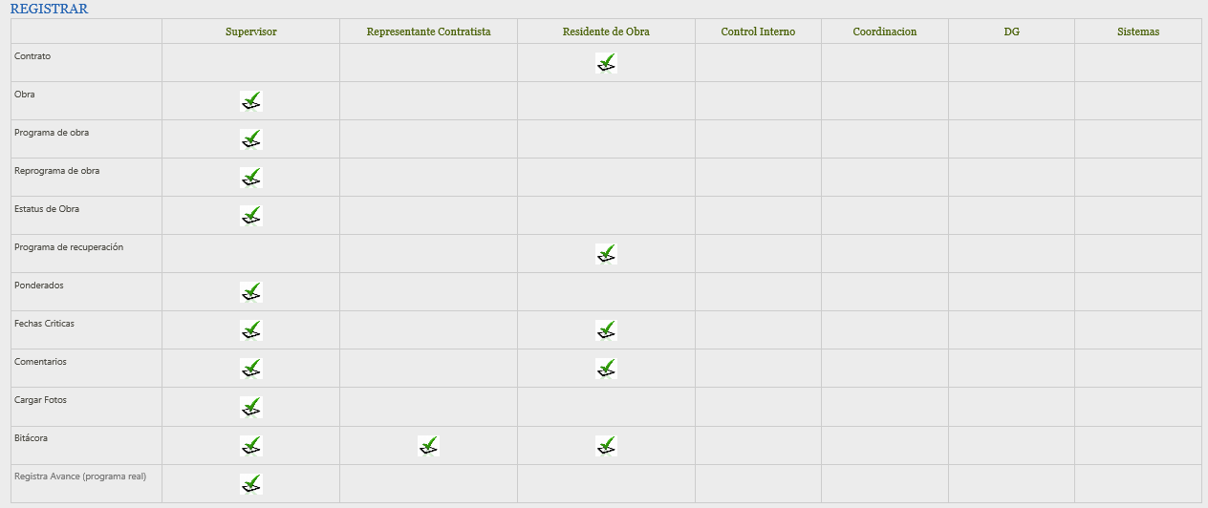
Perfil para registrar información

Slide 9
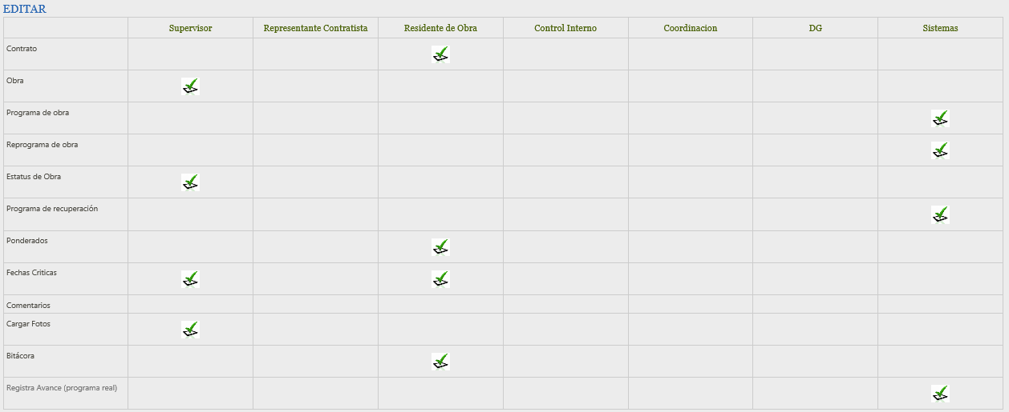
Perfil editar y modificar

Slide 10
Perfil de consulta.

Slide 11
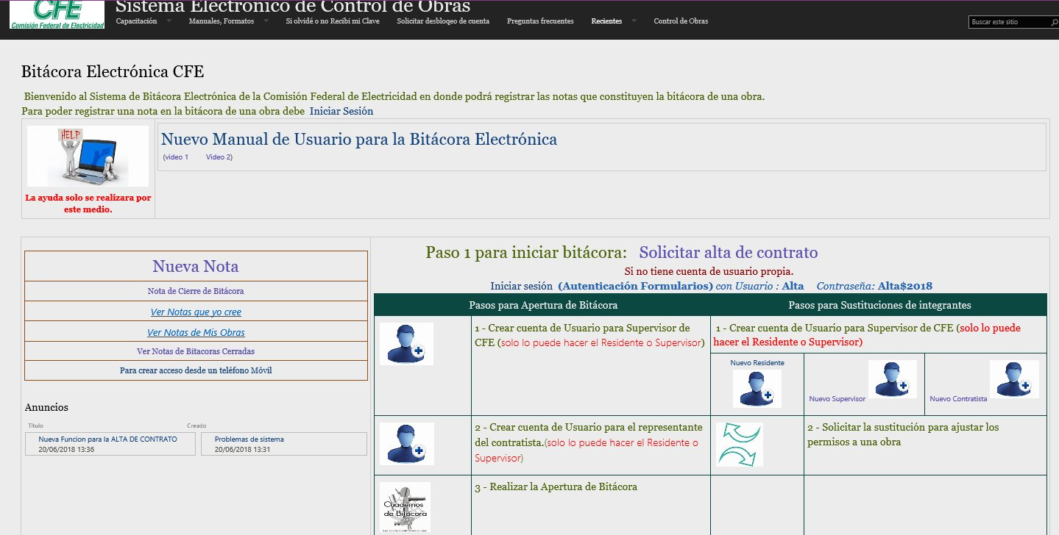
Pantalla de Inicio
Pagina de inicio del portal de sistema de control de obras y bitácora en donde se despliega el menú con las opciones para el seguimiento y control de obras

Slide 12
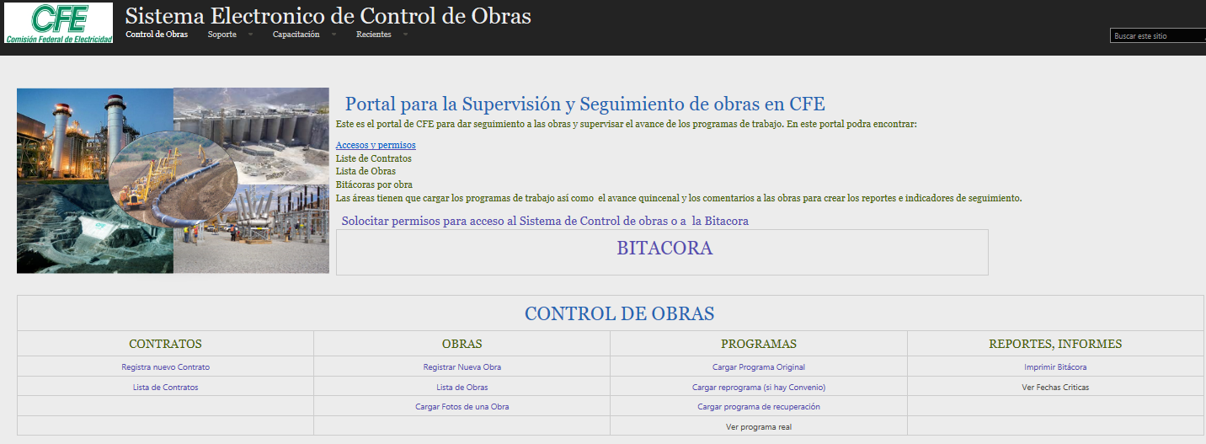
Pantalla de Inicio
Pagina de inicio del portal de sistema de control de obras y bitácora en donde se despliega el menú con las opciones para el seguimiento y control de obras

Slide 13
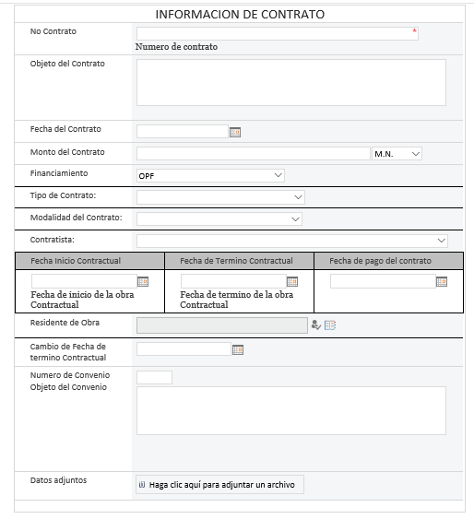
Información del Contrato
Formato de captura de información del contrato con datos de convenios para el seguimiento y control de obras

Slide 14
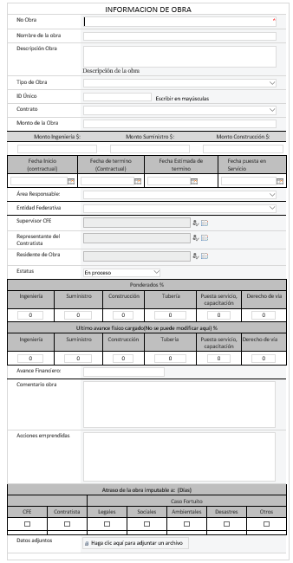
Información de Obra
En el formato de captura de la información de la obra se recaba los siguientes datos:
Información para el seguimiento y control de cada una de las obras
Ponderados y avance real por cada una de las partidas
Información que permite darle seguimiento puntual a los atrasos
Los días imputables a CFE, contratista o casos fortuitos

Slide 15
BITÁCORA ELECTRÓNICA

Slide 16
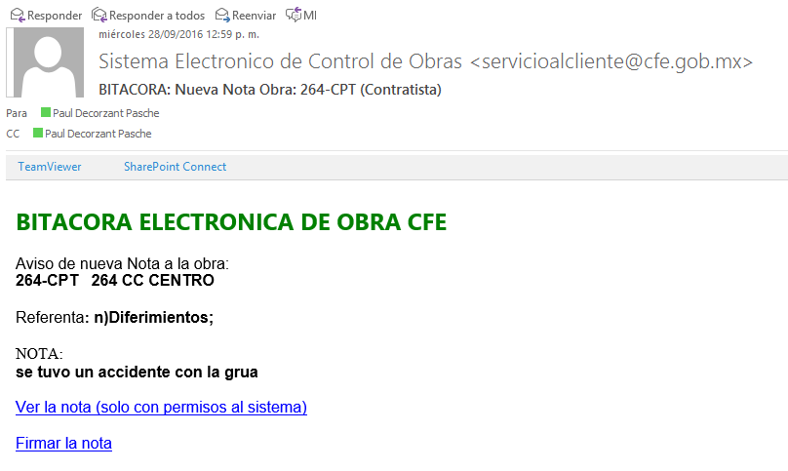
Ejemplo de correo de notificación
Cuando se registra una nueva nota le llega un correo a la contraparte un donde puede revisar la información y le permite ir al registro desde los vínculos del correo

Slide 17
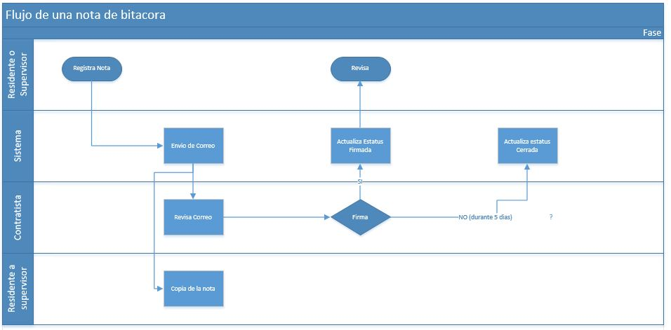
Bitácora Flujo (nota de CFE)

Slide 18
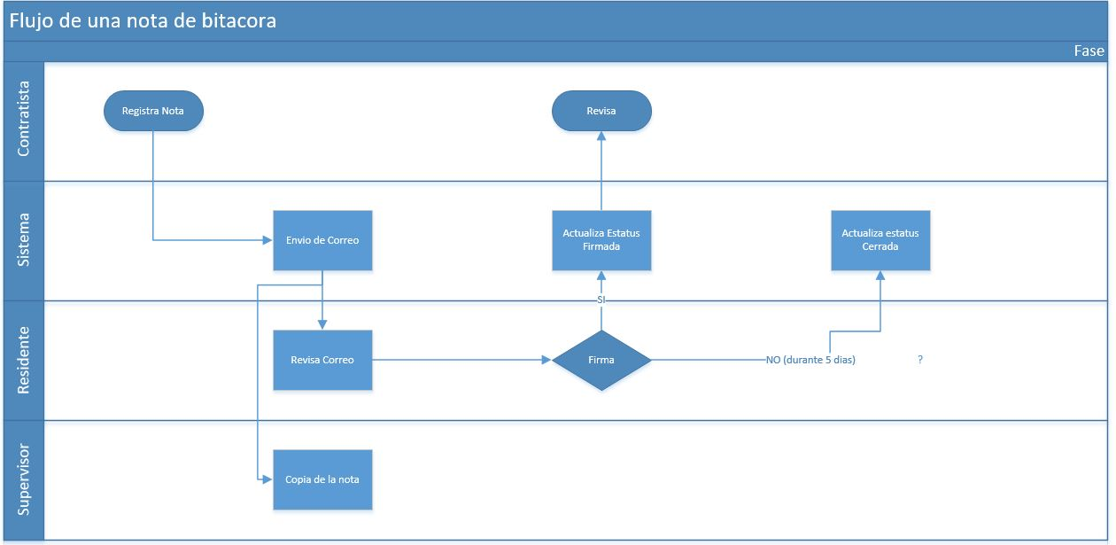
Bitácora flujo (nota de Contratista)

Slide 19
Notas de mis obras
Lista de Notas a mis Obras
Por Contrato
Por Obra
Estatus de la Nota
Quien la creo
Quien la firmo

Slide 20
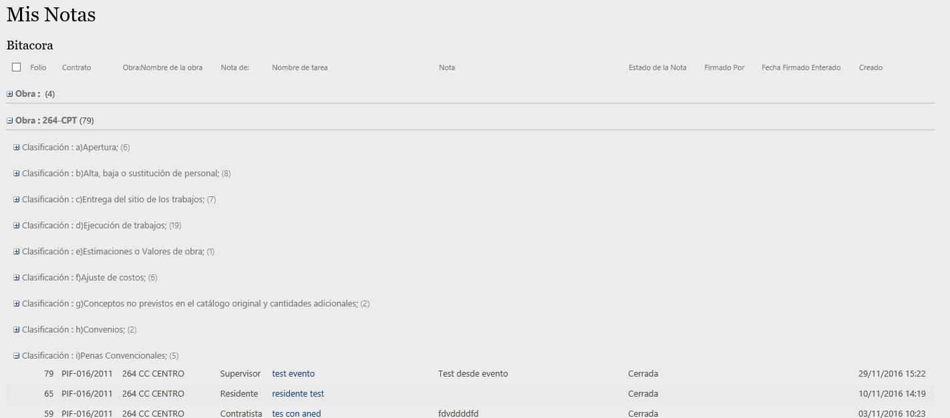
Mis Notas
Lista de nota que el usuario creo
Por Obra
Por Referente a: (tipo de nota)
Estatus de la Nota
Quien la creo
Quien la Firmo

Slide 21
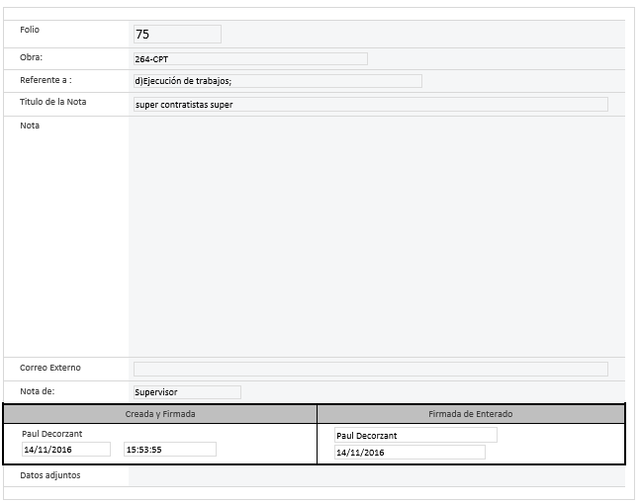
Datos de la Nota
Relacionada con Obra
Fecha y Nombre de creación de nota
Fecha y Nombre de Firma de nota
Código de Barra con Clave única de la Nota
Estatus de la Nota:
Activa (durante 5 días)
Firmada
Cerrada (después de 5 días sin firma)

Slide 22
Impresión de Bitácora por Obra
Formato para la impresión de todas las notas que constituyen la bitácora de una obra.

Slide 23
SISTEMA ELECTRONICO DE CONTROL DE OBRAS
PLATAFORMA DE REPORTES E INDICADORES

Slide 24
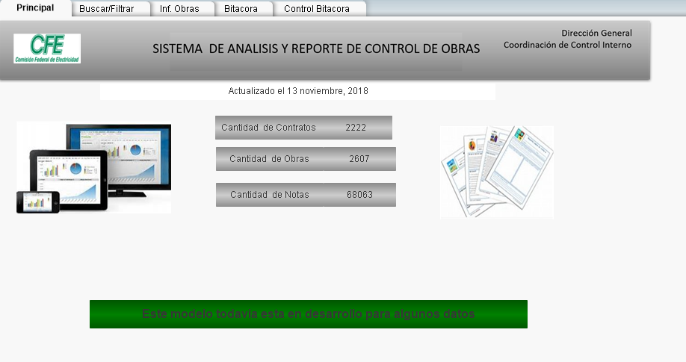

Slide 25
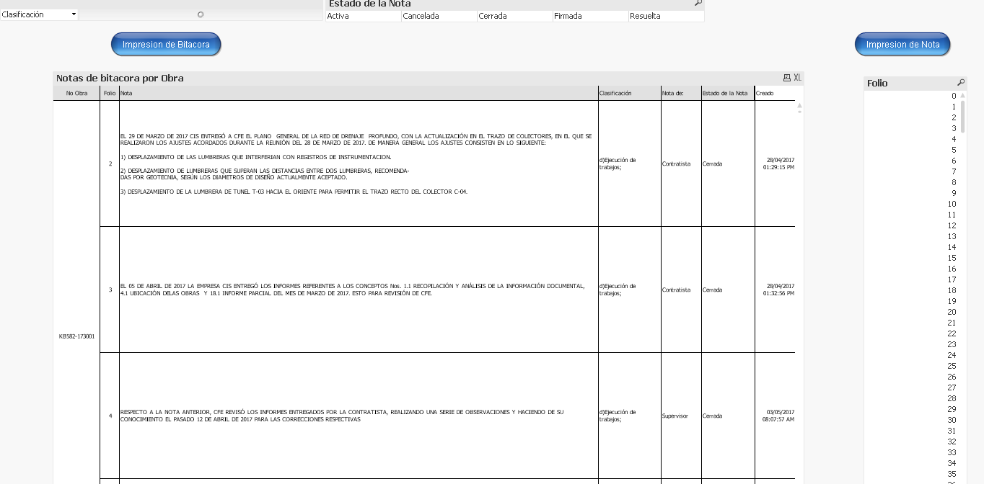

Slide 26
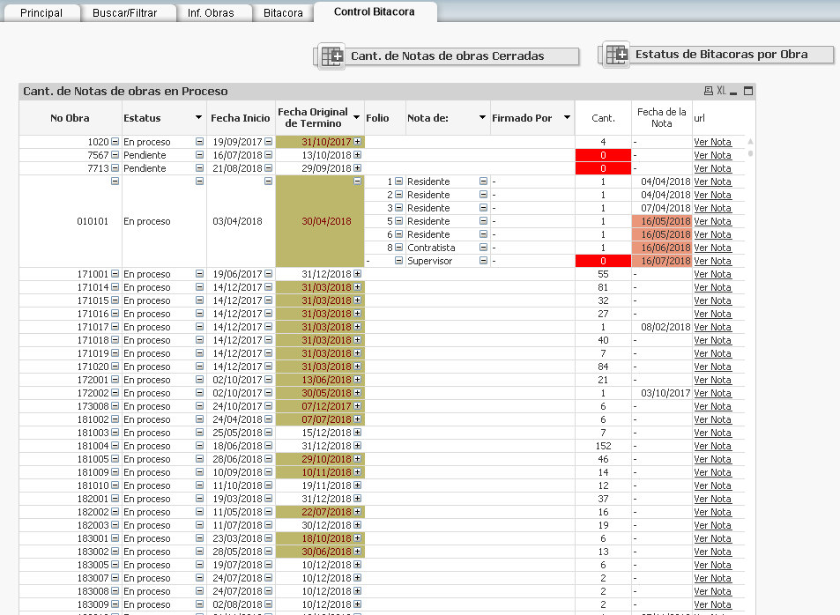

Slide 27
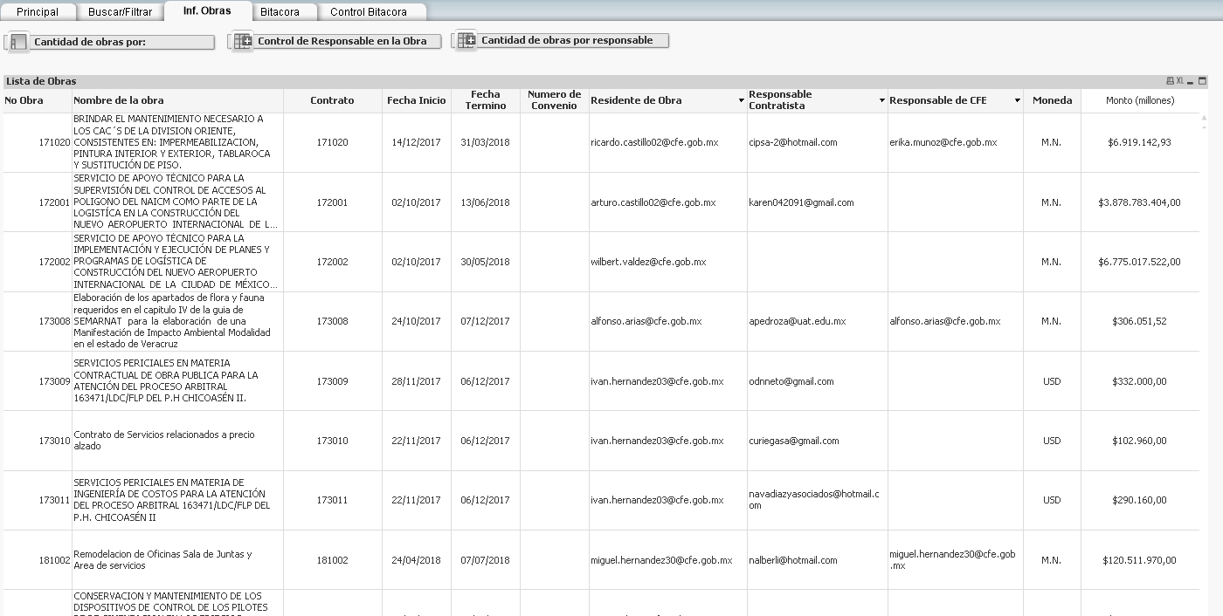

Slide 28
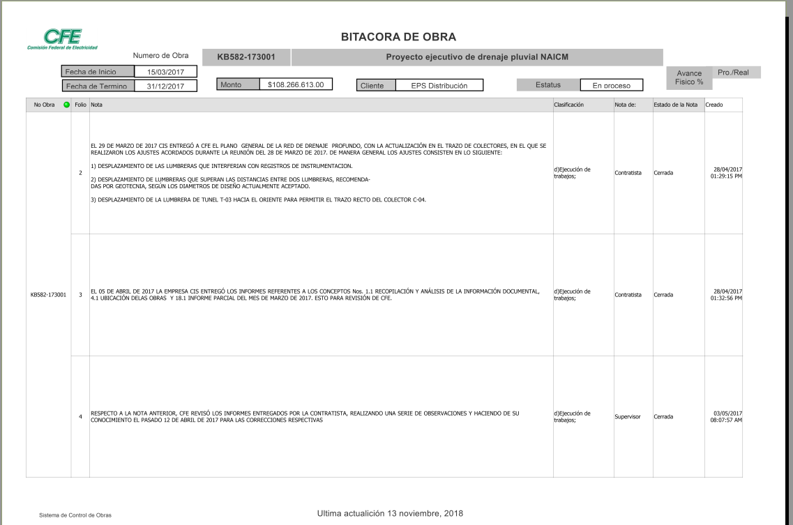

Slide 29
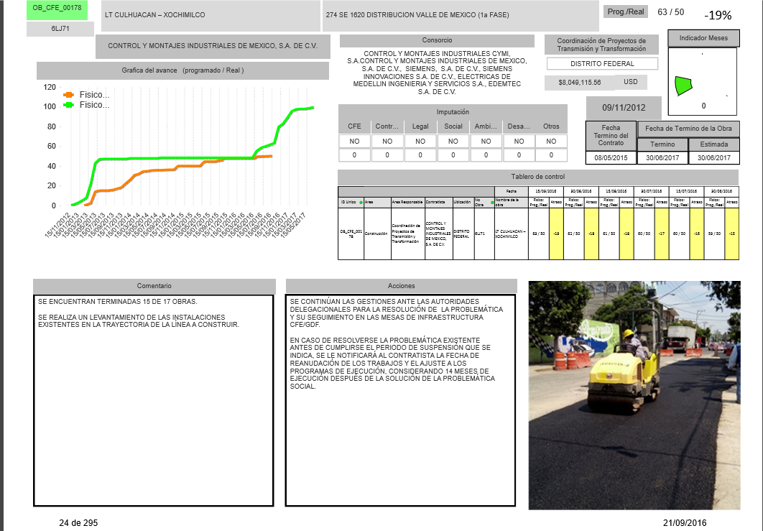
Reporte de Obra

Slide 30
Acceso al Portal
Portal “Sistema Electrónico de Control de Obra”
Reporte QilkView

Slide 31
SISTEMA ELECTRONICO DE CONTROL DE OBRAS
PLATAFORMA DE MOVIL

Slide 32
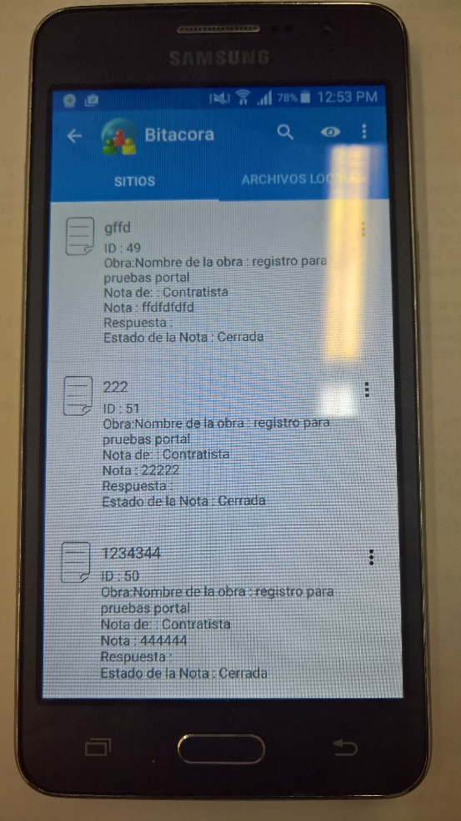
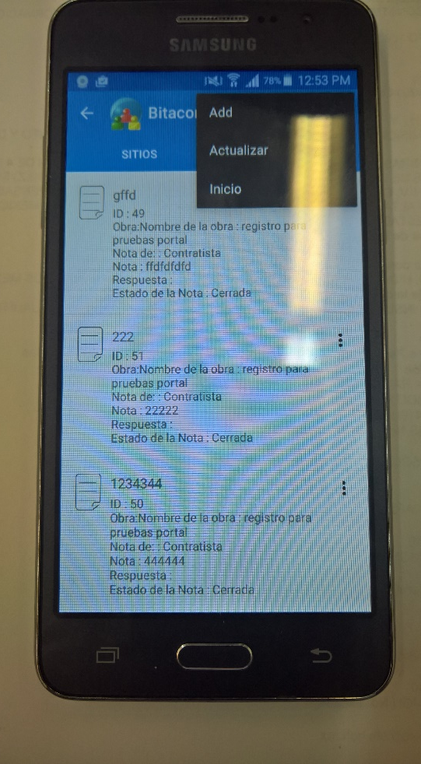
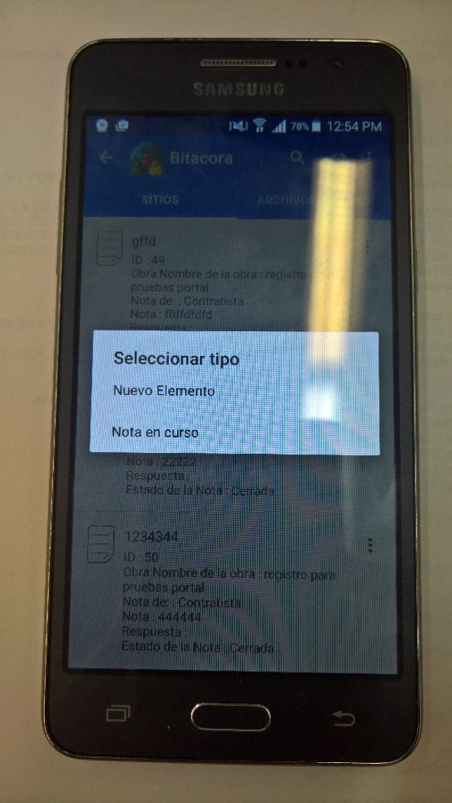
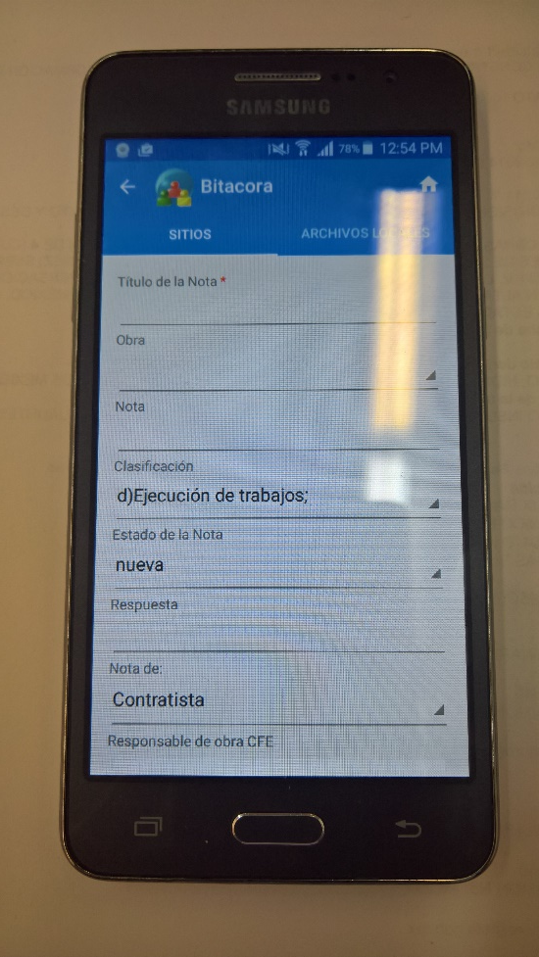
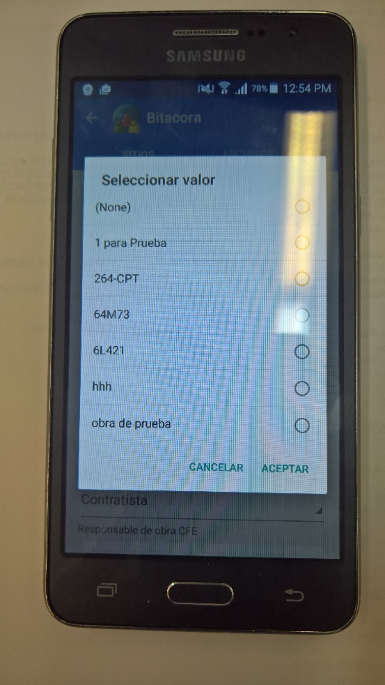
Aplicación para Móvil
Lista de Notas
Crear Nota
Seleccionar Nuevo
Pantalla Captura
Seleccionar obra

Slide 33
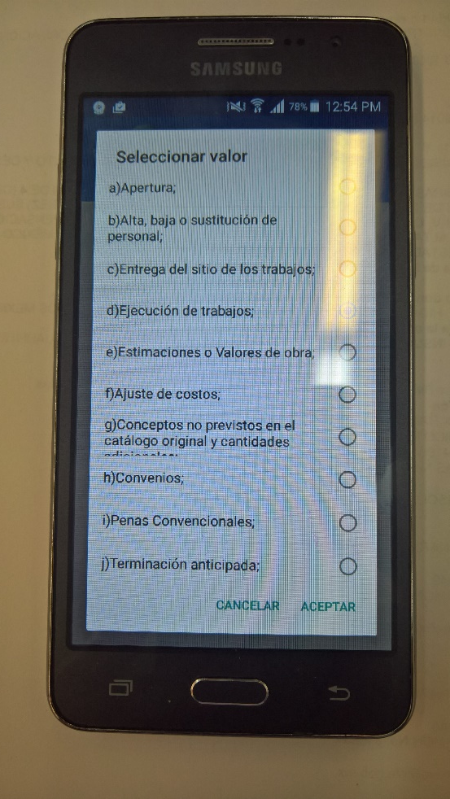
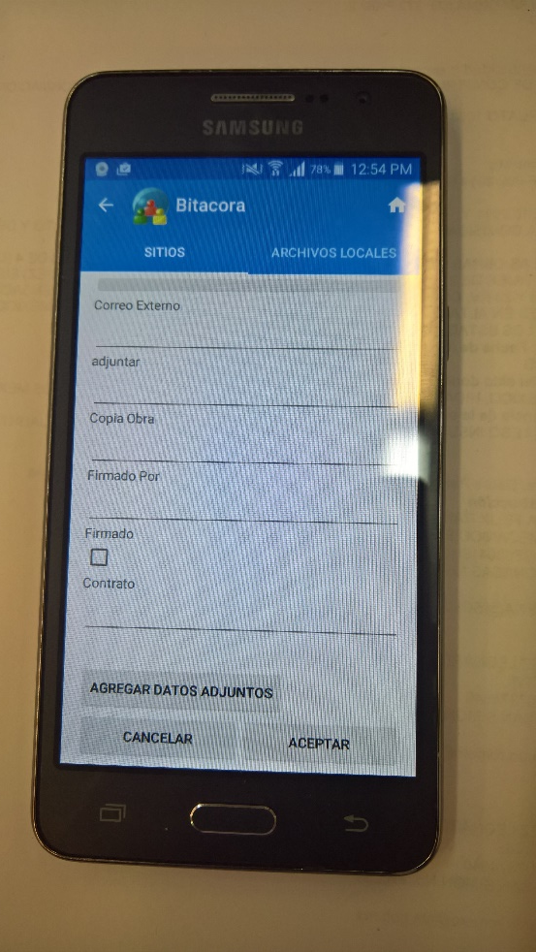
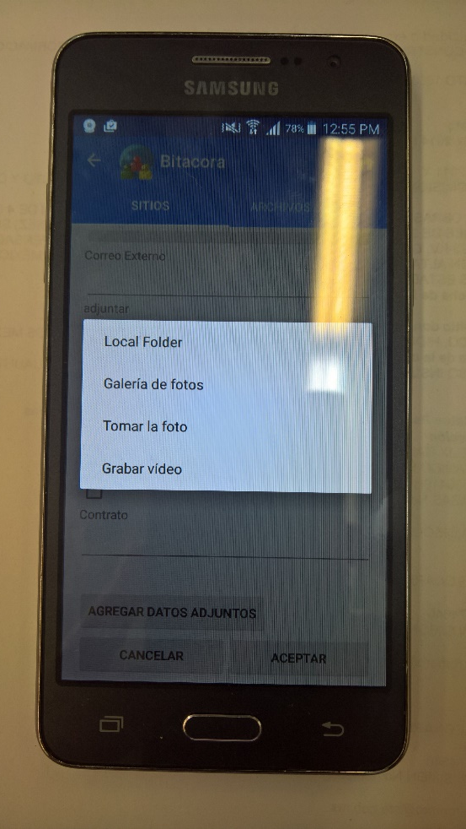
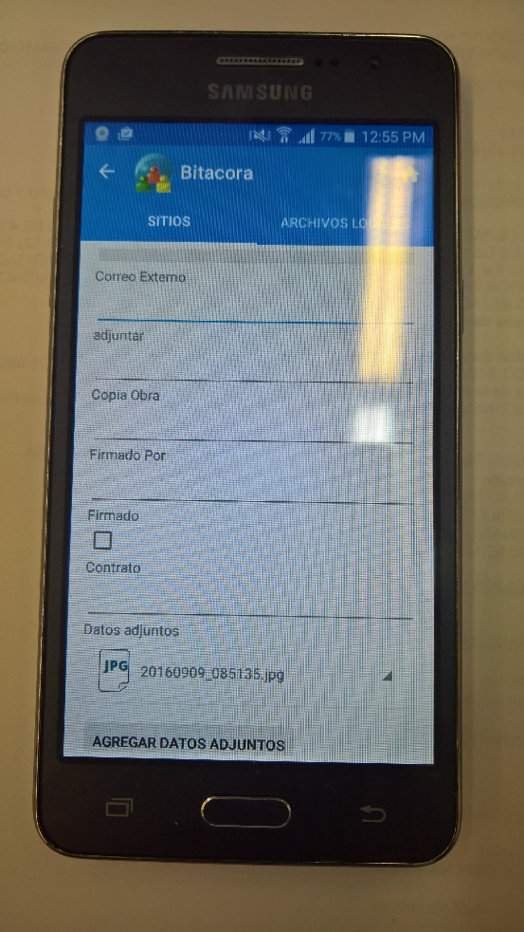
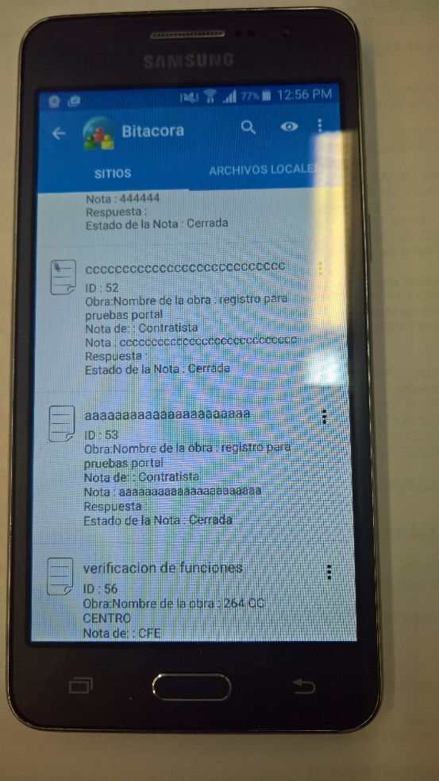
Aplicación para Móvil
Seleccionar Tipo de nota
Botón de Adjuntar
Adjuntar desde:
Archivo Adjunto
Muestra de archivo adjunto

Slide 34
GRACIAS

Slide 35
Reporte con Bitácora

Slide 36
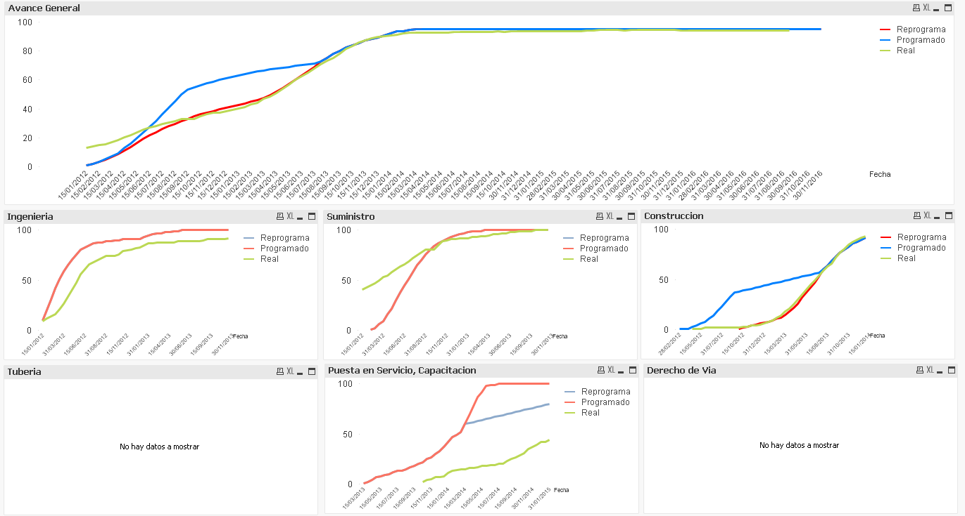
Reporte grafico de avances

Slide 37
SISTEMA ELECTRONICO DE CONTROL DE OBRAS
SIGUIENTES PASOS

Slide 38
Programa de Trabajo
2016
2017
Tarea | Junio | Julio | Agosto | Septiembre | Octubre | Noviembre | Diciembre | Enero | Febrero
Definir Herramienta
Desarrollo del sistema
Desarrollo App. Móvil
Conexión con S.E.C.
Pruebas
Ajustes
Capacitación
Liberación del sistema
Mejorar al sistema
Desarrollo de Reporte/informes
Manuales , Documentación

